Slide 1

成本调整参数与逻辑
用友网络科技股份有限公司
姓名 郭睿 2019年 5月17日

Slide 2

“
成本会计的成本调整单是在期间成本计算后，将核算对象（订单或品种）的在制成本转出的单据。常用于手工调整非完工订单的在制成本或转出完工订单的在制成本。
在手工生成成本调整单或对系统生成的成本调整单有疑问时，可以参见本文档进行查看。
“

Slide 3



相关参数与基本逻辑
品种法调整逻辑
常见问题处理

Slide 4
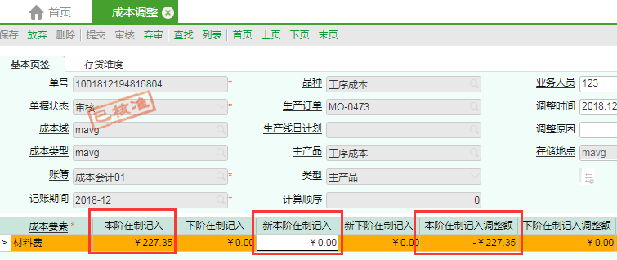
相关参数与基本逻辑
成本调整流程图
成本计算
期间成本计算后
订单成本
在制成本
入库成本
手工或自动
成本调整
新在制成本
新入库成本
更新异动
成本调整是在订单期间成本的基础之上，所以是依赖期间成本计算的，需要在成本计算后才可以做
成本调整的对象是针对订单成本的在制成本和入库成本，新在制或新入库成本的含义是调整后的在制或入库成本
做成本调整单时，只需要按希望的调整后金额维护新在制或新入库成本即可；调整额为系统自动计算，不可维护
手工做调整单时，如果调整金额需要进存货，也需要同步录入新入库成本的相关字段（单据界面横向滚动条往后拉），在制成本调减对应入库成本的调增，含义为将在制成本结转入库
自动生成调整单时，是否影响存货是受成本会计-参数设置-是否可以调入库控制的

Slide 5
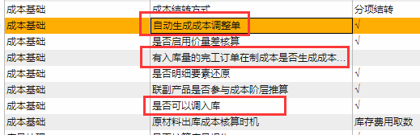
相关参数与基本逻辑
以核算对象=订单为例介绍参数的含义与作用，核算对象=品种时，请在此章的基础上结合第二章的内容查看
参数路径：成本会计-参数设置
自动生成调整单：订单关闭且存在在制成本时，是否在成本计算时自动生成成本会计的成本调整单
订单关闭：生产订单.业务结束时间（列表显示为实际完工时间）或作废时间所在期间小于等于当前计算期间
存在在制成本：成本计算后未调整前的期末结存成本大于0
有入库量的完工订单在制成本是否生成成本调整单：订单期间关闭且存在在制成本时，本期有入库数量是否自动生成调整单
此参数依赖自动生成调整单参数
=false时，结存成本随入库数量转出
=true时，结存成本生成调整单转出
是否可以调入库：系统自动生成的调整单，是否影响存货成本，即调整单在讲新在制成本调整为0的同时，是否将对应的调整额同步调整新入库成本
成本参数介绍
注：多数情况三个参数的设置如图，订单期间关闭成本计算后的效果为：只在期间无入库数量时生成调整单，且调整单影响存货；期间有入库数量时则全部成本入库

Slide 6
相关参数与基本逻辑
应用举例
计算期间 | 生产订单 | 期初+发生成本 | 入库成本 | 订单业务结束时间
2019-05 | 订单1 | 1000 | 400 | 2019.06.02
2019-05 | 订单2 | 2000 | 1300 | 2019.05.21
便于举例，参数1=自动生成调整单，参数2=有入库量的完工订单在制成本是否生成成本调整单，参数3=是否可以调入库
订单1业务结束时间所在期间2019-06大于计算期间2019-05，不满足计算期间订单关闭且存在在制成本的条件，所以任何参数组合都不会生成调整单；订单2满足期间订单关闭且存在在制成本的条件，可以根据参数看下实际的效果
参数1=false：此参数为系统生成调整单的总开关，如果此参数=false，则参数2和参数3没有任何意义。实际效果为全部订单成本随入库数量转出，入库成本=2000，在制成本=0（如果订单期间没有入库数量，则期间存在期末结存成本）
参数1=true，参数2=true，参数3=true：订单有入库成本即表明期间有入库数量，效果为入库成本1300不变，生成700的调整单且生成一条700金额的库存异动，在库存明细账金额中可查。虽然此参数下最终入库金额也是2000，但是其中700为调整入库，调整单生成时机为成本计算后，所以此调整额不会参与期间发出成本核算
参数1=true，参数2=true，参数3=false：入库成本1300不变，生成700的调整单，调整单不生成异动
参数1=true，参数2=false，参数3=true：入库成本2000，不生成调整单
参数1-true，参数2=false，参数3=false：入库成本2000，不生成调整单

Slide 7
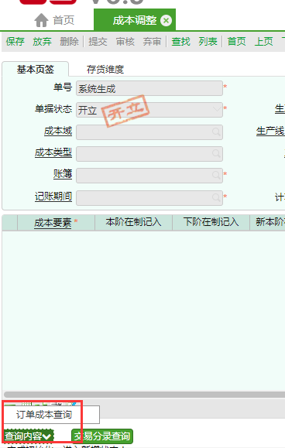
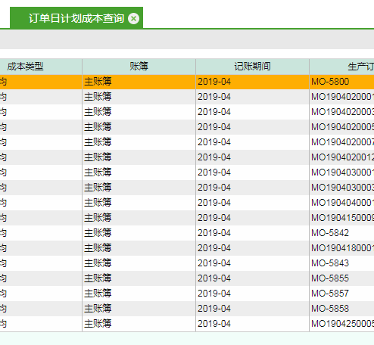
相关参数与基本逻辑
手工创建调整单
路径：成本会计-成本调整
单据界面没有新增按钮，需要点查询内容-订单成本查询，进入订单日计划成本查询列表，查询要需要调整的目标后双击

Slide 8
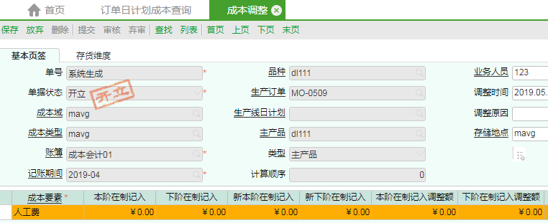
相关参数与基本逻辑
手工创建调整单
订单日计划成本查询中双击后，系统按订单的期间成本创建成本调整单
调整单行按成本要素行分组，可以按不同要素进行调整
本阶和下阶开头的字段，为订单调整前的成本，按成本计算后订单期间成本回写，不可修改
新开头的字段，为订单调整后的成本，可维护；主要有在制和入库两类的相关字段，如果调整额需要影响存货则需要维护新入库相关字段
含调整的字段为系统自动计算
填写后保存审核

Slide 9
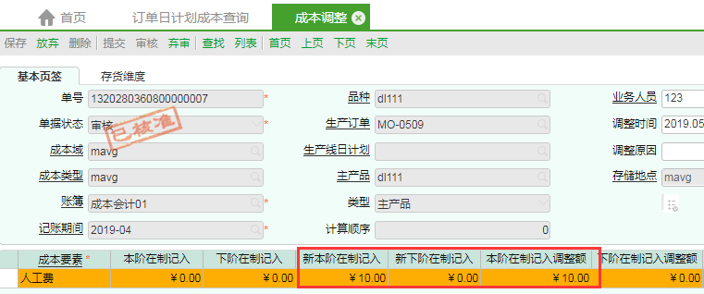
相关参数与基本逻辑
手工创建调整单
调整前订单在制成本=0，入库成本=45
假设准备将在制成本调增10，并减少相应的入库成本金额
调整在制：录入新本阶在制成本=10（调整前在制成本=0，需要增加10，调整后在制成本=0+10=10）
调整入库：录入新本阶入库=35（调整前入库成本=45，需要相应调减10，调整后在制成本=45-10=35）
调整额相关字段为系统自动计算，不需要维护
如果调整不想影响存货，则不维护新入库相关字段即可

Slide 10
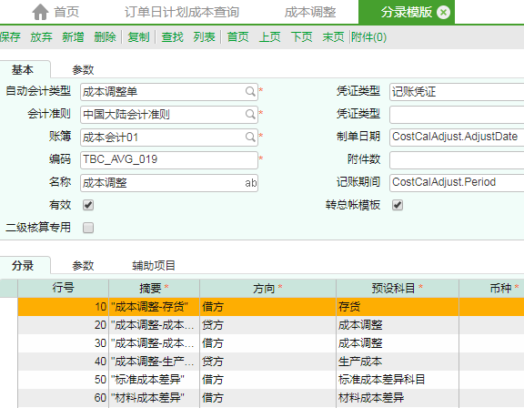
相关参数与基本逻辑
交易分录
成本会计成本调整匹配的会计科目模板：TBC_AVG_019
存在在制调整额时，匹配预设科目借方：成本调整，
贷方：生产成本
存在入库调整额时，匹配预设科目借方：存货或标准成本差异科目或材料成本差异，贷方：成本调整
存货或标准成本差异科目或材料成本差异预设科目是依据成本类型的成本方法确定的
存货：成本方法不等于计划和标准
标准成本差异科目：成本方法=标准
材料成本差异：成本方法=计划
调整单同时存在在制和入库调整额时，交易分录有4行，成本调整分别出现在借方和贷方
配置成本调整预设科目的会计科目模板时，通常配置为费用类或主营业务成本，注意不能直接配置到存货类科目中，否则会导致存货对账不平

Slide 11
相关参数与基本逻辑
品种法调整逻辑
常见问题处理

Slide 12
品种法调整逻辑
与订单法的差异
参数
差异：成本会计参数设置-有入库量的完工订单在制成本是否生成成本调整单参数含义不同
增加：成本会计成本选项-成本调整页签参数-品种法下成本调整是否考虑后续业务
关闭
品种期间关闭的认定条件比订单法单张订单的期间关闭条件要复杂，可以理解为品种下全部订单都是期间关闭的
除此之外，品种法的调整逻辑与订单法都是相同的，可以直接参见上一章节

Slide 13
品种法调整逻辑
与订单法的差异
01
此参数在品种法时，含义为“有入库数量是否留结存”；=true时，品种成本按完工在制分配方法核算如果有在制成本，只要品种下订单不是全部期间关闭则品
种期间会有期末结存金额；=false时，品种下只要期间入
库数量，则会全部成本入库，不留结存成本
有入库量的完工订单在制成本是否生成成本调整单
02
参数作用：本期间品种订单全部期间关闭且存在在制成本时，如果后续期间有品种订单的业务发生，本期间是否留结存；
=true，不生成调整单
=false，生成调整单
品种法下成本调整是否考虑后续业务
03
品种下全部订单期间都是关闭的（单个订单期间关闭的判断同订单法）
品种期间关闭

Slide 14
相关参数与基本逻辑
品种法调整逻辑
常见问题处理

Slide 15
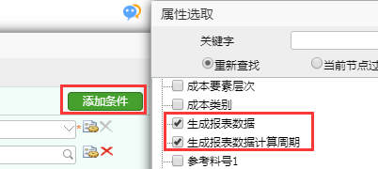
常见问题处理
1
Q：手工做调整单后，成本计算表没有体现
A：手工做调整单后的首次成本计算表的查询，需要添加生成报表数据和生成报表数据计算周期两个条件，两个条件的值按默认即可（是和本期间）
2
Q：成本计算报错：“XX受等级成分控制，本期无入库成本不允许调整入库成本”
A：无入库数量时，系统无法取到入库料品的等级或成分，所以无法生成调整单。处理方式为去掉‘是否可以调入库’参数，生成的调整单不影响存货，之后手工做一笔库存调整单

Slide 16



